Slide 1
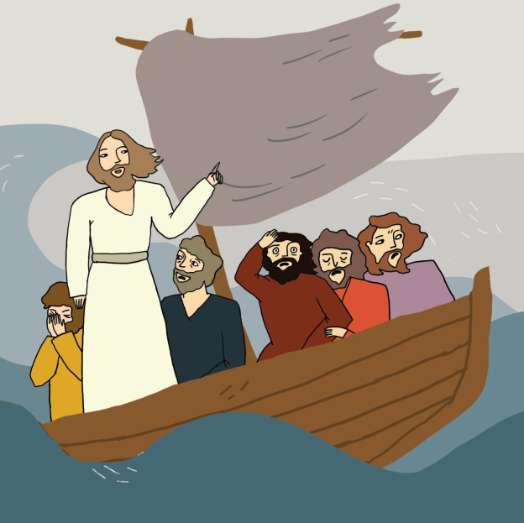
19/B. JÉZUS LECSENDESÍTI
A TENGERT
DIGITÁLIS HITTANÓRA
Egyházi iskolák
1. osztályos tanulói számára
Kedves Szülők!
Köszönjük, ha segítenek a mai digitális hittanórán!
A digitális hittanórán szükség
lesz az alábbiakra:
hittankönyv,
íróeszköz
olló,
ragasztó,
filctollak vagy színes ceruzák.

Slide 2
Kezdd a mai digitális hittanórát is
az óra eleji imádsággal!
Ha tudod, mondd el emlékezetből!

Slide 3
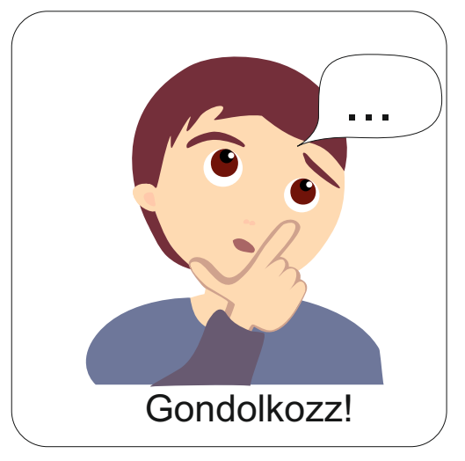
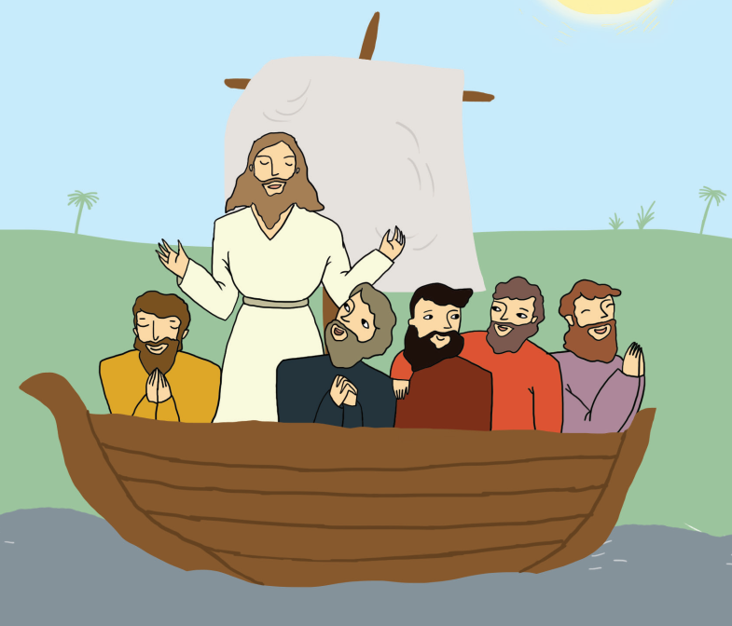
Nyisd ki a tankönyvet a 88. és a 89. oldalon!
Nézd meg a két képet!
Emlékezz vissza! Mi történt a viharral?

Slide 4
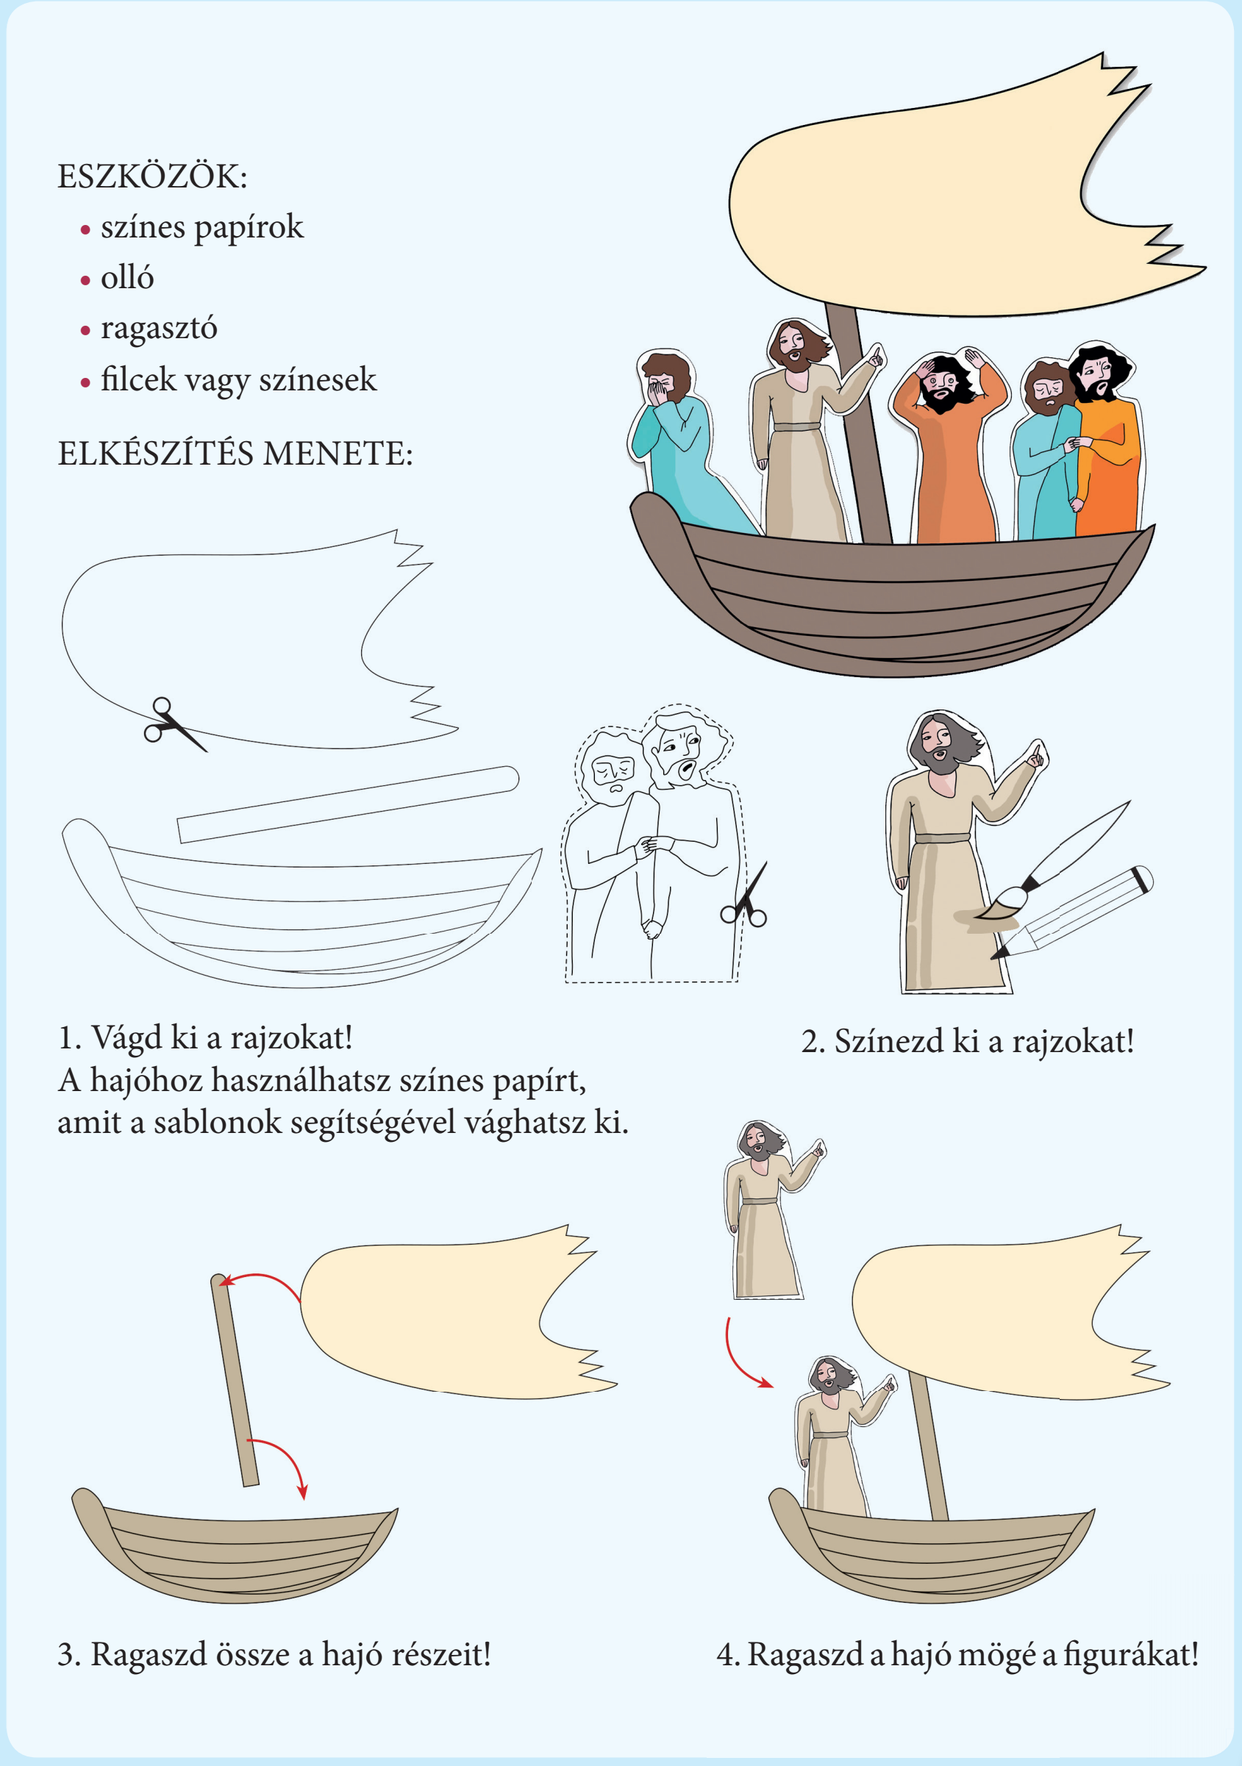
Készíts makettet!
A tankönyv 93. oldalán találod a leírást!
A sablonokat tankönyv végén találod!
A kész makett segítségével meséld el a tenger lecsendesítésének a történetét!

Slide 5
A digitális hittanóra végén így imádkozz:

Slide 6
Áldás, békesség!
„Áldjon meg titeket az Úr, aki az eget és a földet alkotta!”
Zsoltárok könyve 115,15
Kedves Szülők!
Köszönjük a segítségüket!
Isten áldását kívánjuk az fenti Igével:
Kedves Hittanos!
Várunk a következő digitális hittanórára!

